Slide 1
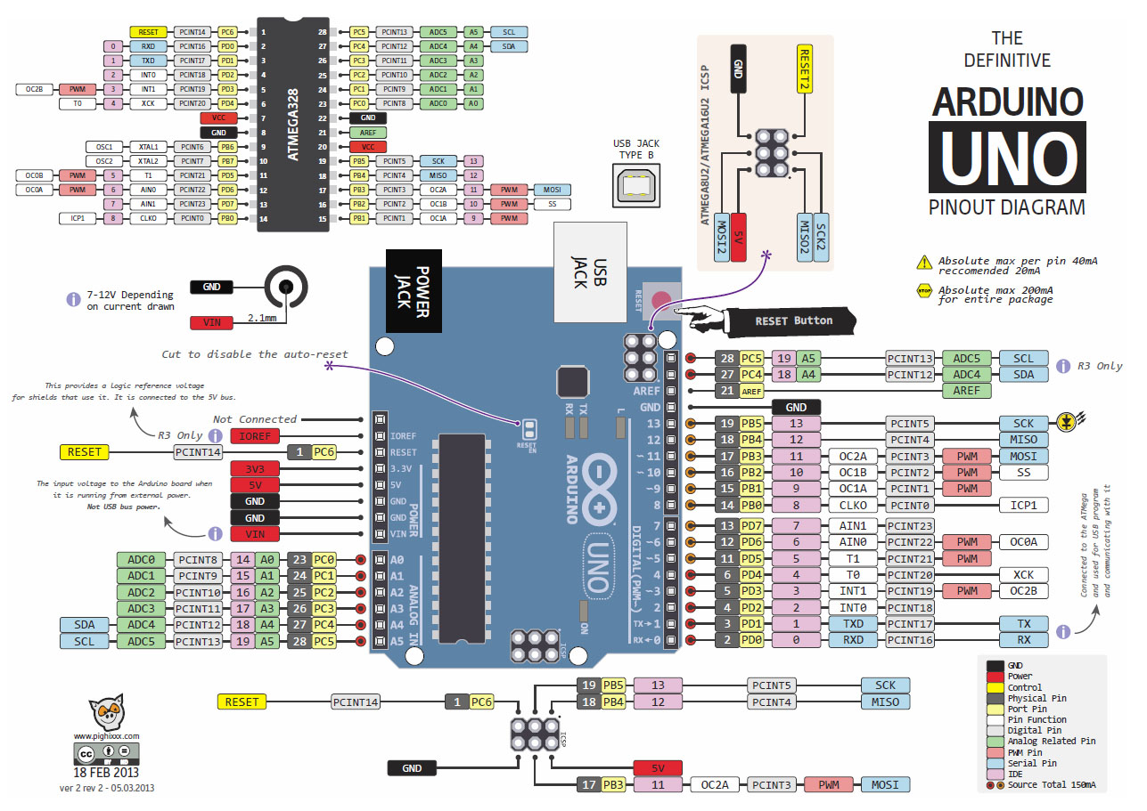
Obteniendo datos del medio ambiente

Slide 2
En esta clase aprenderemos sobre:
Micro controladores (ARDUINO).
Sensores (analógicos y digitales).
Actuadores.
Lenguaje PYTHON.
Huayra LINUX.
Transferencia de datos a través del puerto USB usando el protocolo USB-CDC (emulardor del protocolo RS232).

Slide 3

Plataforma Arduino UNO

Slide 4
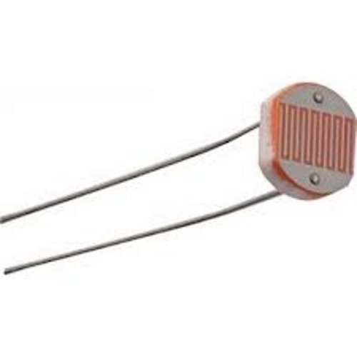
LDR (light-dependent resistor)

Slide 5
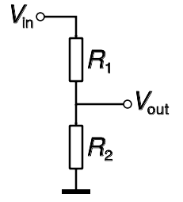
Divisor de tensión

Slide 6
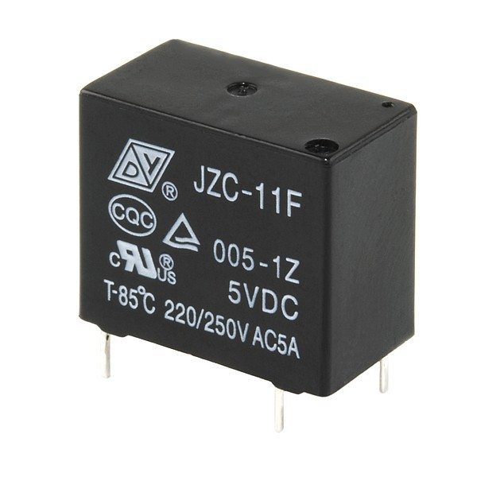
RELE

Slide 7
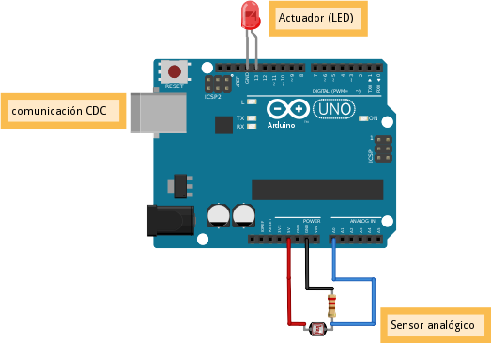
Arduino como Data-logger

Slide 8
PYTHON
Es libre.
Es fácil de escribir.
Es fácil de leer.
Es fácil de mantener.
Es de propósito general.

Slide 9
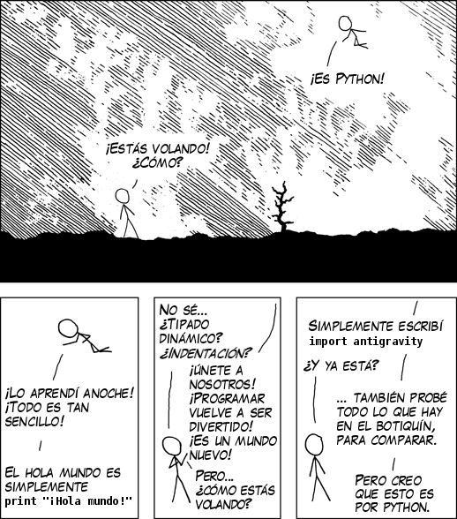

Slide 10
FIN
CONTACTO:
valentinbasel@gmail.com
Git del curso:
https://github.com/valentinbasel/escuela_del_futuro.git

